Slide 1
Hoe maak ik een repeterende afspraak in outlook agenda.

Slide 2
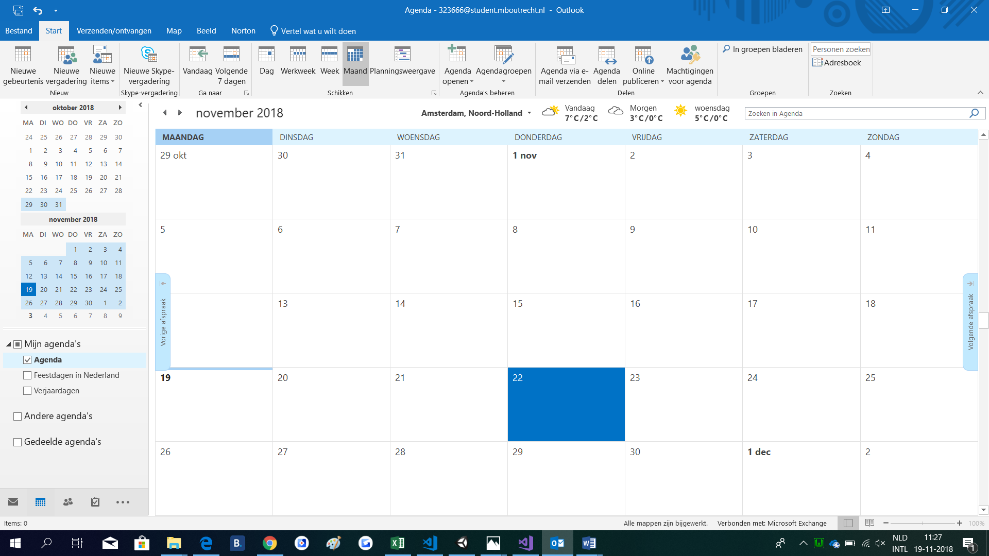
Kies de datum die u wilt en dubbelklik op de datum.

Slide 3
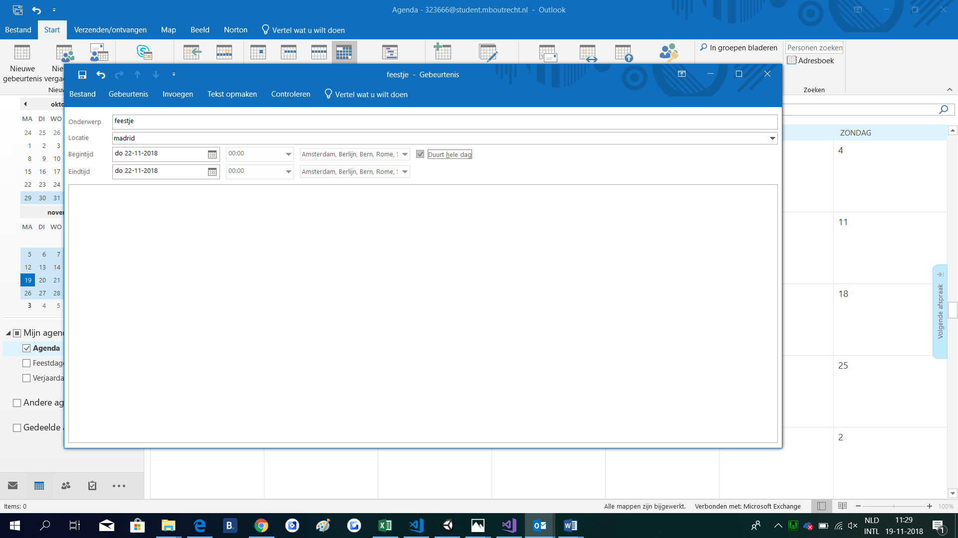
U komt nu op een scherm waar u uw onderwerp, locatie, begintijd, en eindtijd kan kiezen.
(u kunt ook aanvinken of het de hele dag duurt)

Slide 4
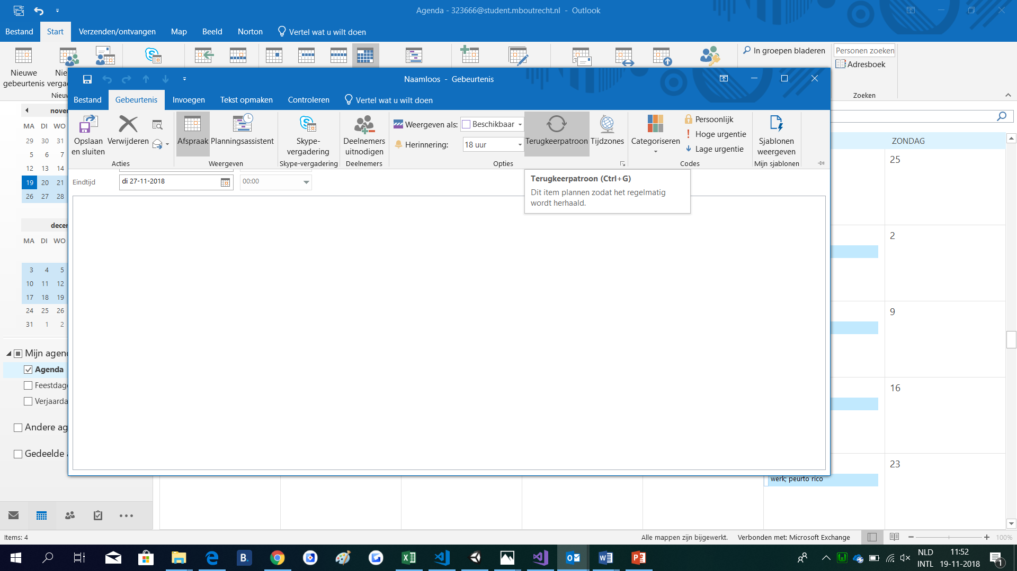
Ga naar terugkerende gebeurtenis en druk op terugkeerpatroon.
Ga naar gebeurtenis en druk op terugkeerpatroon.

Slide 5
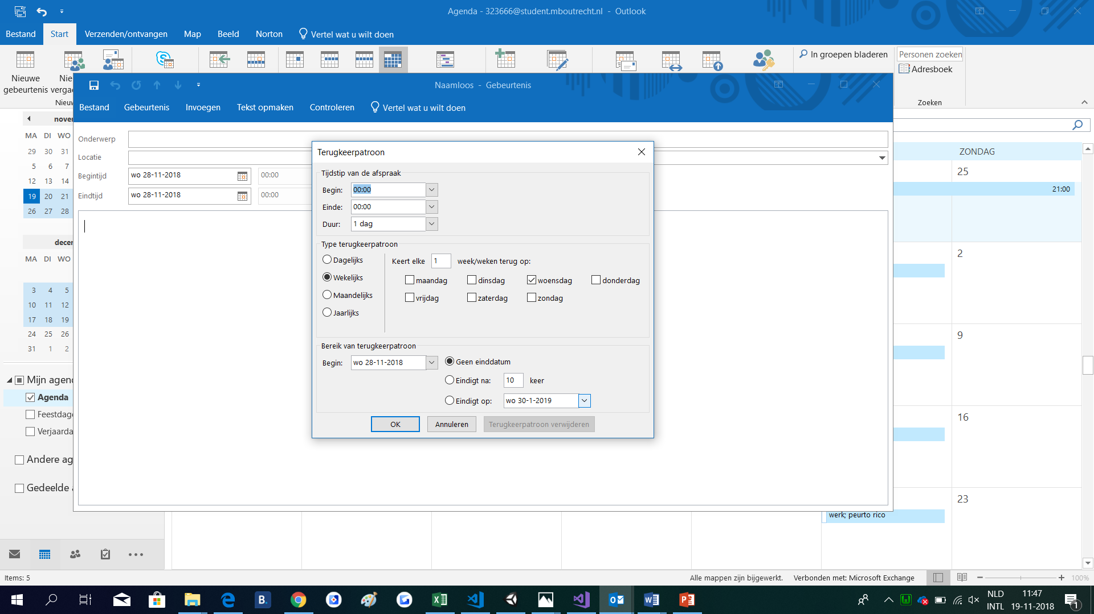
Kies uw begin en eindtijd.
Daarna kunt u links onder kiezen hoelang het door blijft gaan

Slide 6
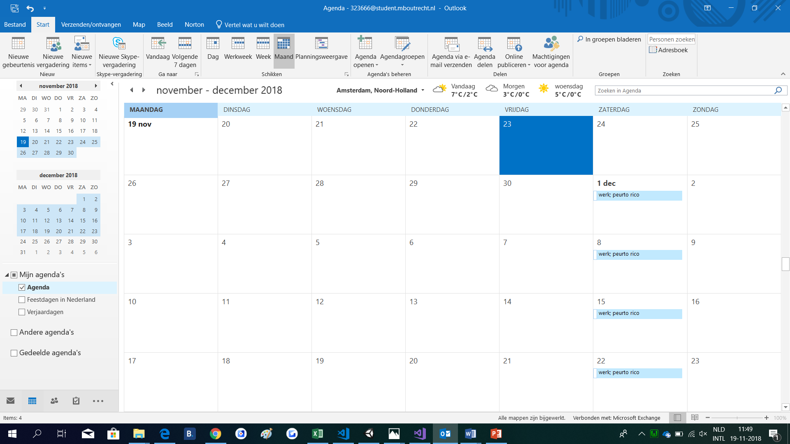
U heeft nu een afspraak in uw agenda gemaakt.
U heeft nu een repeterende afspraak gemaakt.

